Slide 1

PLANEJAMENTO DE PESQUISA
Planejamento
Conclusão
Execução
Escopo
Introdução
PRÉ-PROJETO
Laboratório de Investigação Científica – Professor Brenner Freitas

Slide 2
PESQUISADORES:
André Mendes Moura
André Paiva Monteiro
Planejamento
Conclusão
Execução
Escopo
Introdução
Kelvin W. P. Souza
Nicolas Cunha Ribeiro
Theo Souza Parreira

Slide 3








ESCOPO
PRINCIPAL
Planejamento
Conclusão
Execução
Escopo
Introdução

Slide 4
ESCOPO
PRINCIPAL
Questão Tema
Apresentação da questão norteadora
Hipóteses
Apresentação das hipóteses
Planejamento
Conclusão
Execução
Escopo
Justificativa
Introdução
Justificação da pesquisa
Objetivos e Literatura
Objetivos gerais e específicos e fundamentação teórica
Metodologia e Cronograma
Apresentação do método e cronograma de pesquisa

Slide 5
QUESTÃO NORTEADORA
Planejamento
Portadores de deficiência visual tem os recursos necessários para o adequado acesso a materiais impressos, tais como livros didáticos e provas?
Conclusão
Execução
Escopo
Introdução

Slide 6




01
02
03
04
Braile
Profissionais
Materiais
Independência
É mais confortável para o aluno com deficiência visual realizar atividades e provas de forma independente, avançando ou retrocedendo pelo texto no seu próprio ritmo.
Nem todos os alunos cegos sabem ler braille, o que pode limitar suas opções de acesso ao conteúdo educacional.
Não há profissionais especializados disponíveis em todas as escolas para atender às necessidades específicas de alunos com deficiência visual.
Muitos dos materiais utilizados pelos professores em sala de aula não têm versões adaptadas para alunos com deficiência visual.
Planejamento
Conclusão
Execução
Escopo
Introdução

Slide 7
JUSTIFICATIVA
Esta pesquisa evidenciará a importância de promover materiais que permitam a independência e a fluência dos estudantes com deficiência visual, mesmo em materiais impressos, proporcionando maior conforto, melhor desempenho acadêmico e maior absorção de conteúdo. Inspirando-se em projetos do MIT, o estudo buscará utilizar materiais acessíveis encontrados no Brasil, visando criar um ambiente mais acolhedor e inclusivo. Além disso, pretende-se envolver diretamente a opinião dos próprios deficientes visuais para garantir que as soluções desenvolvidas atendam às suas necessidades e preferências, priorizando sua independência e conforto de sua própria percepção.
Planejamento
Conclusão
Execução
Escopo
Introdução

Slide 8
OBJETIVO GERAL
Desenvolver um dispositivo leitor de texto que permita a estudantes com deficiência visual acessar conteúdos impressos, como livros didáticos e provas, de forma independente, confortável e eficaz, melhorando seu desempenho acadêmico e sua experiência de aprendizado.
Conclusão
Planejamento
Execução
Escopo
Introdução

Slide 9
OBJETIVOS ESPECÍFICOS
Identificar as principais dificuldades enfrentadas por estudantes com deficiência visual no acesso a materiais impressos no ambiente escolar. Levantar a disponibilidade de profissionais especializados em atender as necessidades dos estudantes com deficiência visual nas escolas brasileiras. Avaliar a acessibilidade dos materiais didáticos e de avaliação atualmente utilizados nas escolas, verificando a existência de versões adaptadas para estudantes com deficiência visual.
Conclusão
Planejamento
Execução
Escopo
Introdução

Slide 10
OBJETIVOS ESPECÍFICOS
Analisar a eficácia de tecnologias assistivas atuais no suporte a alunos com deficiência visual, identificando lacunas e oportunidades de melhoria com base nos dados de baixa escolaridade entre pessoas com deficiência. Desenvolver um protótipo de dispositivo ou método que possibilite a leitura de materiais impressos por alunos com deficiência visual, sem a necessidade de conhecimento prévio em braile, visando aumentar a taxa de conclusão escolar nesse grupo. Identificar as principais dificuldades enfrentadas por alunos com deficiência visual no acesso a materiais impressos no ambiente escolar, considerando a alta taxa de analfabetismo desse grupo populacional.
Conclusão
Planejamento
Execução
Escopo
Introdução

Slide 11
OBJETIVOS ESPECÍFICOS
Testar e validar a eficácia do dispositivo ou método desenvolvido em ambientes escolares, ajustando-o conforme o feedback dos usuários finais (alunos, professores e profissionais de apoio), e medir seu impacto na redução das taxas de analfabetismo. Promover a conscientização nas escolas sobre a importância da inclusão de tecnologias assistivas, capacitando profissionais para sua utilização e suporte, e contribuindo para aumentar a porcentagem de pessoas com deficiência que concluem pelo menos o Ensino Médio.
Conclusão
Planejamento
Execução
Escopo
Introdução

Slide 12
Literatura
A inclusão de alunos com deficiência visual no ambiente escolar requer práticas e recursos que garantam acesso equitativo ao conteúdo didático. Segundo a Pnad Contínua de 2022, 8,9% da população brasileira de 2 anos ou mais possui algum tipo de deficiência, o que representa cerca de 18,6 milhões de pessoas. Destes, muitos são alunos em idade escolar que enfrentam dificuldades significativas, principalmente em ambientes educacionais que dependem fortemente de materiais impressos.
Conclusão
Planejamento
Execução
Escopo
Introdução

Slide 13
Literatura
O estudo da Universidade de Brasília (UnB) de 2015 aponta que 74% das pessoas cegas no país ainda não são alfabetizadas, incluindo aquelas que não sabem ler em braile. Isso ressalta a necessidade de recursos adicionais para além do braile, que nem todos os deficientes visuais dominam. Para promover uma verdadeira inclusão educacional, é essencial que as escolas adotem não apenas materiais didáticos adaptados, mas também a presença de profissionais capacitados para usar tecnologias assistivas, como leitores de tela e dispositivos de áudio-descrição.
Conclusão
Planejamento
Execução
Escopo
Introdução

Slide 14
Literatura
O estudo da Universidade de Brasília (UnB) de 2015 aponta que 74% das pessoas cegas no país ainda não são alfabetizadas, incluindo aquelas que não sabem ler em braile. Isso ressalta a necessidade de recursos adicionais para além do braile, que nem todos os deficientes visuais dominam. Para promover uma verdadeira inclusão educacional, é essencial que as escolas adotem não apenas materiais didáticos adaptados, mas também a presença de profissionais capacitados para usar tecnologias assistivas, como leitores de tela e dispositivos de áudio-descrição.
Conclusão
Planejamento
Execução
Escopo
Introdução

Slide 15
Literatura
Além disso, a autonomia dos estudantes com deficiência visual é crucial. A dependência de auxílio para leitura e realização de provas pode impactar negativamente a autoestima e a motivação desses alunos. Segundo dados do IBGE, no terceiro trimestre de 2022, a taxa de analfabetismo para pessoas com deficiência foi de 19,5%, comparada a apenas 4,1% entre pessoas sem deficiência. Esses dados demonstram a urgência de desenvolver soluções que promovam a independência e a participação ativa desses estudantes nas atividades escolares.
Conclusão
Planejamento
Execução
Escopo
Introdução

Slide 16
O QUE JÁ FOI FEITO?
Em nossas pesquisas da viabilidade desse projeto encontramos que nos laboratórios de mídia do MIT (Instituto de Tecnologia de Massachusetts), pesquisadores como Roy Shilkrot e Jochen Huber estão trabalhando num dispositivo chamado “FingerReader”, um anel inteligente que se encaixa ao redor do dedo e lê textos em voz alta, graças a uma câmera acoplada e modificação de softwares open source. Mas o projeto é antigo 2014 e não teve muitas atualizações públicas de seu status.
-TechTudo
Conclusão
Planejamento
Execução
Escopo
Introdução

Slide 17
O QUE JÁ FOI FEITO?
Na época em que ele estava sendo comentado, as tecnologias não estavam em níveis de desenvolvimento como hoje, e ficou mais centrado entre a “elite acadêmica” dos Estados Unidos. Nosso propósito com esta pesquisa é trazer esse projeto para o público brasileiro, com desenvolvimento de materiais que se podem achar aqui no nosso país. Essa adaptação hoje seria muito mais fácil, pois atualmente teríamos as Inteligências Artificiais como auxilio.
Conclusão
Planejamento
Execução
Escopo
Introdução

Slide 18

O QUE JÁ FOI FEITO?
Conclusão
Planejamento
Execução
Escopo
Introdução

Slide 19
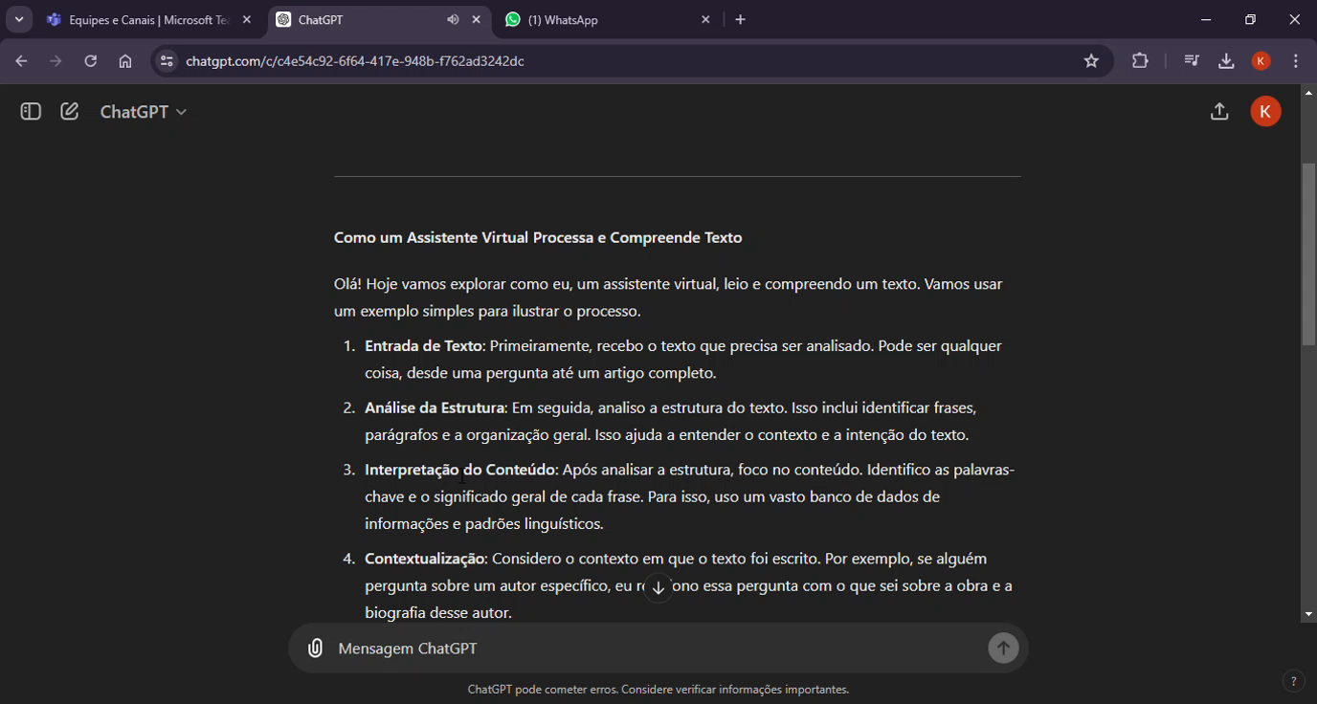
EVOLUÇÃO
Conclusão
Planejamento
Execução
Escopo
Introdução

Slide 20
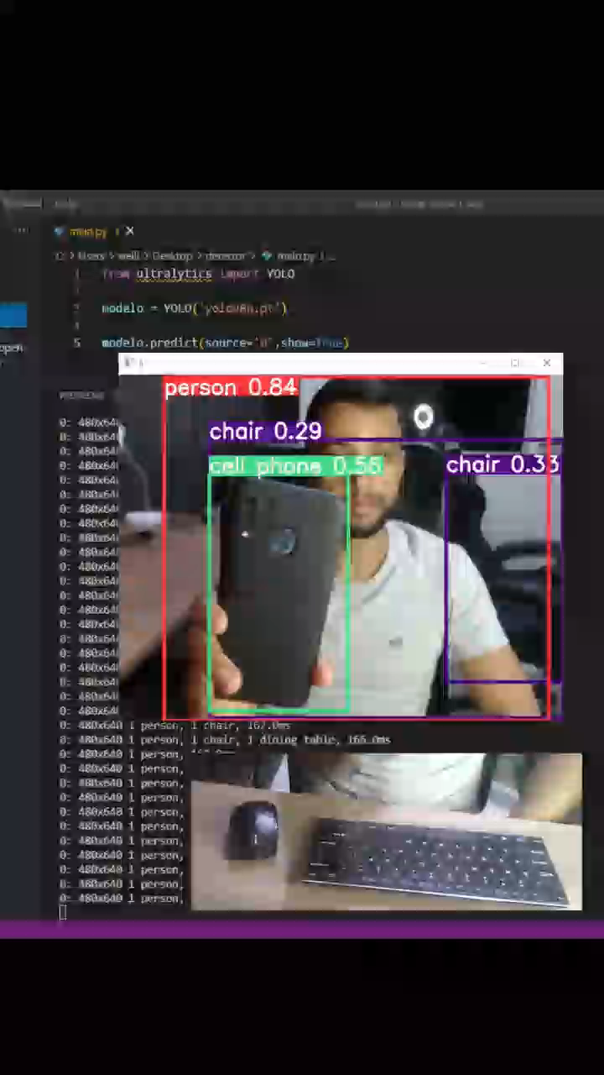
EVOLUÇÃO
Conclusão
Planejamento
Execução
Escopo
Introdução
CANAL: DEVIDEIAS1155

Slide 21
METODOLOGIA
Nesta pesquisa, será desenvolvido um protótipo de anel inteligente voltado para pessoas com deficiência visual. O dispositivo será capaz de ler textos impressos e transmiti-los através de áudio para o usuário por meio de um fone de ouvido acoplado. O anel funcionará capturando imagens do texto apontado pelo usuário e convertendo-as em voz, utilizando tecnologias de reconhecimento óptico de caracteres (OCR). O processo de desenvolvimento e validação do dispositivo será conduzido em quatro etapas principais:
Conclusão
Planejamento
Execução
Escopo
Introdução

Slide 22
METODOLOGIA
Revisão Bibliográfica: Serão revisados artigos científicos, patentes, e outras fontes que abordem tecnologias assistivas, reconhecimento de texto (OCR), e dispositivos de áudio integrados, com foco em dispositivos vestíveis como anéis inteligentes.
Conclusão
Planejamento
Execução
Escopo
Introdução

Slide 23
METODOLOGIA
Desenvolvimento do Protótipo: Nesta fase, será projetado o hardware do anel, incluindo a seleção de componentes como micro-câmeras para captura de texto e sensores de movimento para determinar a posição do anel, além de um fone de ouvido para transmissão do áudio.
Conclusão
Planejamento
Execução
Escopo
Introdução

Slide 24
METODOLOGIA
Desenvolvimento do Software: Implementação do software que fará o reconhecimento óptico de caracteres (OCR), transformação do texto capturado em fala, e integração dos dados com o dispositivo de áudio. O software também incluirá algoritmos para ajustar a captura de imagem com base na posição e movimento do anel.
Conclusão
Planejamento
Execução
Escopo
Introdução

Slide 25
METODOLOGIA
Testes e Validação: O protótipo será testado com um grupo de usuários cegos para avaliar a eficácia do dispositivo em diferentes cenários, como leitura de placas, livros, e embalagens. O feedback dos usuários será utilizado para otimizar tanto o hardware quanto o software.
Conclusão
Planejamento
Execução
Escopo
Introdução

Slide 26
Cronograma
 | 1-8 | 8-14 | 15-23 | 23-29 | 30-37 | 37-42
Revisão Bibliográfica | X
Desenvolvimento de Protótipo | X | X
Desenvolvimento de Software |  |  | X
Testes e Validação |  |  |  | X
Redação de Monografia |  |  |  |  | X
Defesa do Projeto |  |  |  |  |  | X
Publicação dos Resultados |  |  |  |  |  | X
Planejamento
Conclusão
Execução
Escopo
Introdução

Slide 27
“Aprender não é saber; há sabidos e sábios: a memória faz os sabidos, a filosofia faz os sábios. E a filosofia não se aprende; ela é a união entre as ciências e o gênio que as aplica.“
-Alexandre Dumas
Planejamento
Conclusão
Execução
Escopo
Introdução
Perguntas? Sinta-se à vontade para fazê-las ☺

